Slide 1
Актуальные вопросы развития системы дополнительного образования детей в образовательных организациях. Создание, организация и деятельность школьных спортивных клубов.

Slide 2
Цель создания системы дополнительного образования детей
Раннее обнаружение склонностей и талантов ребёнка, формирование его интересов и помощь в профессиональном самоопределении. В целом система ДО учащихся:
-отвечает потребностям школьников;
-помогает раскрытию личности и творческого потенциала;
-обеспечивает психологический и социальный комфорт детей;
-налаживает взаимоотношения между учащимися;
-побуждает к саморазвитию и самодисциплине;
-реализует потенциал общего школьного образования за счет углубления и применения знаний, полученных на уроках.

Slide 3
Дополнительное образование детей в общеобразовательном учреждении является той сферой, которая, в первую очередь, ориентирована на создание единого образовательного пространства и формирование у школьников целостного восприятия мира; на гармонизацию требований по реализации образовательного стандарта нового поколения и создание условий для развития индивидуальных интересов и потребностей личности. Поэтому важно поддерживать данную сферу и стремиться развивать ее дальше, решая все возникающие вопросы.

Slide 4
одним из важнейших направлений реформирования образовательного процесса в школе является создание и развитие школьных спортивных клубов.

Slide 5
школьный спортивный клуб формирует целую систему внеурочной деятельности обучающихся, которая предусматривает реализацию программ внеурочной деятельности по всем направлениям развития личности каждого обучающегося, определённым федеральным государственным образовательным стандартом, в том числе:
- спортивно-оздоровительное - формирование ценностного отношения к здоровью и здоровому образу жизни;
- духовно-нравственное - воспитание гражданственности, патриотизма, уважения к правам, свободам и обязанностям человека;
- социальное – воспитание нравственных чувств и этического сознания;
- обще интеллектуальное – воспитание трудолюбия, творческого отношения к учению, труду и жизни;
- общекультурное – воспитание ценностного отношения к прекрасному, формирование представлений об эстетических идеалах и ценностях.

Slide 6
В Указе Президента РФ от 07.05.2018 года № 204 определена задача по созданию для всех категорий и групп населения условий для занятий спортом, физической культурой. В рамках национального проекта «Образование» в рамках проекта «Успех каждого ребенка» также обеспечивается решение этих задач. Еще один документ, который определяет приоритетные направления развития школьного спорта – это «Стратегия развития физической культуры и спорта в РФ до 2030 года».
На основании приказа Министерства спорта РФ и Министерства просвещения РФ от 17.02.2021 года была утверждена «Межотраслевая программа развития школьного спорта до 2024 года». Документ нацелен на увеличение числа детей и молодежи, занимающихся физкультурой и спортом, а также на совершенствование физкультурно-спортивной работы в образовательных организациях. Данная программа нацелена на создание спортивных клубов во всех общеобразовательных учреждениях, а это значит, что во всех школах будут созданы школьные спортивные клубы, где дети в рамках внеурочной деятельности спортивной направленности, смогут заниматься спортом бесплатно.

Slide 7
Цель деятельности школьного спортивного клуба
привлечение обучающихся общеобразовательной организации к систематическим занятиям физической культурой и спортом;
развитие в общеобразовательной организации традиционных и наиболее популярных в регионе видов спорта;
формирование здорового образа жизни.

Slide 8
Задачи деятельности школьного спортивного клуба
- вовлечение обучающихся в систематические занятия физической культурой и спортом;
- формирование у них мотивации и устойчивого интереса к укреплению здоровья;
- организация физкультурно-спортивной работы;
- участие в спортивных соревнованиях различного уровня среди образовательных организаций;
- развитие волонтёрского движения по пропаганде здорового образа жизни;
- оказание содействия обучающимся, членам спортивных сборных команд образовательных организаций в создании необходимых условий для эффективной организации образовательного и тренировочного процессов;
- организация спортивно-массовой работы с обучающимися, имеющими отклонения в состоянии здоровья, ограниченные возможности здоровья.

Slide 9
Алгоритм действий образовательного учреждения по созданию ШСК
1. Ознакомление и изучение документов, регламентирующих создание и деятельность ШСК.
2. Формирование рабочей группы по созданию ШСК.
3. Оформление стенда по созданию школьного спортивного клуба.
4. Разработка Положения о ШСК.
5. Разработка Положения о Совете ШСК.
6. Определение кандидатур в состав Совета ШСК.
7. Проведение общего собрания членов ШСК.
8. Издание Приказа об организации работы ШСК.
9. Разработка рабочих документов ШСК. (Устав ШСК, план мероприятий и т.д.)

Slide 10
В результате деятельности школьных спортивных клубов должно
увеличиться число систематически занимающихся учащихся школы в спортивных секциях;
Увеличиться количество проводимых физкультурных мероприятий и спортивных соревнований на базе школы различного уровня для формирования у обучающихся здорового образа жизни;

Slide 11
Социальный эффект
Школа – центр физкультурного и спортивного движения в селе;
Привлечение родителей к сотрудничеству с ШСК, в региональных, муниципальных спортивно-массовых мероприятиях;
Вовлечение «трудных» и детей склонных к асоциальному поведению, подростков в секции и мероприятия ШСК;
Организован спортивный досуг в каникулярное время;
Вовлечение родителей в физкультурно-массовые мероприятия школы.

Slide 12
ОБРАЗОВАТЕЛЬНЫЙ ЭФФЕКТ
Освоение компонентов ключевых компетентностей: знаний, умений и навыков физкультурного и спортивного образования, освоение методики подготовки сдачи норм ВФСК «Готов к труду и обороне»;

Slide 13
ПРОФЕССИОНАЛЬНЫЙ ЭФФЕКТ
участие обучающихся в ШСК в соревнованиях различного уровня;
Рост показателей спортивных достижений учащихся ШСК в соревнованиях различного уровня;
Присвоение разрядов лучшим спортсменам школы;
Профориентация старшеклассников (выбор педагогических вузов и колледжей спортивной направленности);
Деятельность совета ШСК и волонтеров из членов клуба позволит пропагандировать здоровый образ жизни, профилактику вредных привычек, поможет узнать историю спорта и олимпийского движения, спортивных достижений через связь со СМИ, выпуск буклетов, фотогазет, создание и обновление странички ШСК на школьном сайте и районной газете.
Большой самоценностью ШСК является роль Школьного спортивного клуба в создании механизмов ученического самоуправления в развитии физической культуры и спорта по всем направлениям деятельности.

Slide 14
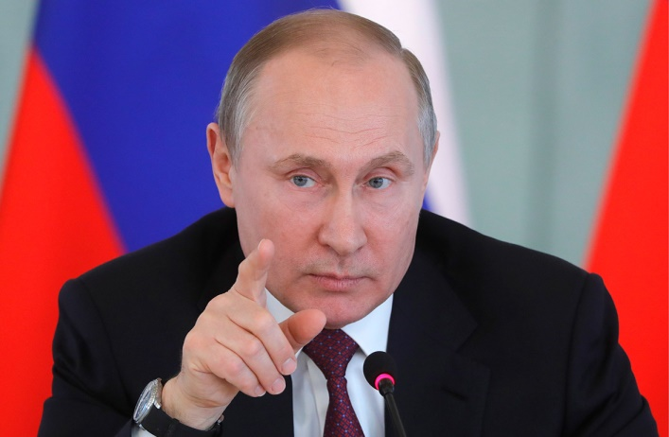
«Результатом нашей работы должна стать осознанная молодым поколением необходимость в здоровом образе жизни, в занятиях физической культурой и спортом. Каждый молодой человек должен осознать, что здоровый образ жизни – это успех, его личный успех»
ВЛАДИМИР ВЛАДИМИРОВИЧ ПУТИН

Slide 15
СПАСИБО ЗА ВНИМАНИЕ!

